Slide 1
AfstudeeropdrachtMarc den Hollander

Slide 2
Wie ben ik?
Marc den Hollander
23 jaar oud
Willemstad, Noord Brabant
Robotic Process Automation

Slide 3
Agenda
Wat is RPA?
De opdracht
RPA bij Sligro
Demo
Voor- en nadelen
Conclusie en reflectie
Vragen

Slide 4
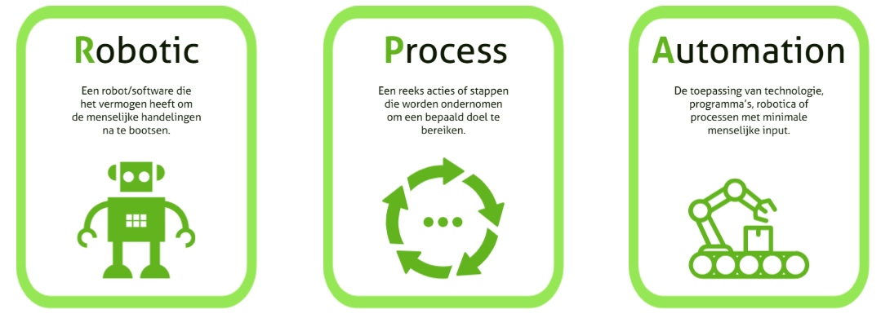
Wat is RPA?
Robotic Process Automation is een techniek om processen te automatiseren
Aan de hand van scripts en/of applicaties
Bespaart tijd en geld
Voorkomt (menselijke) fouten

Slide 5

De opdracht
RPA toepassen bij Sligro:
Huidige RPA techniek analyseren
Verbeteringen voorstellen om tot gewenste situatie te komen
Documenteren en implementeren van de verbeteringen
De hoofdvraag:
How does the implementation of a new robotic process automation technique ensure that automation is available as efficiently as possible?

Slide 6
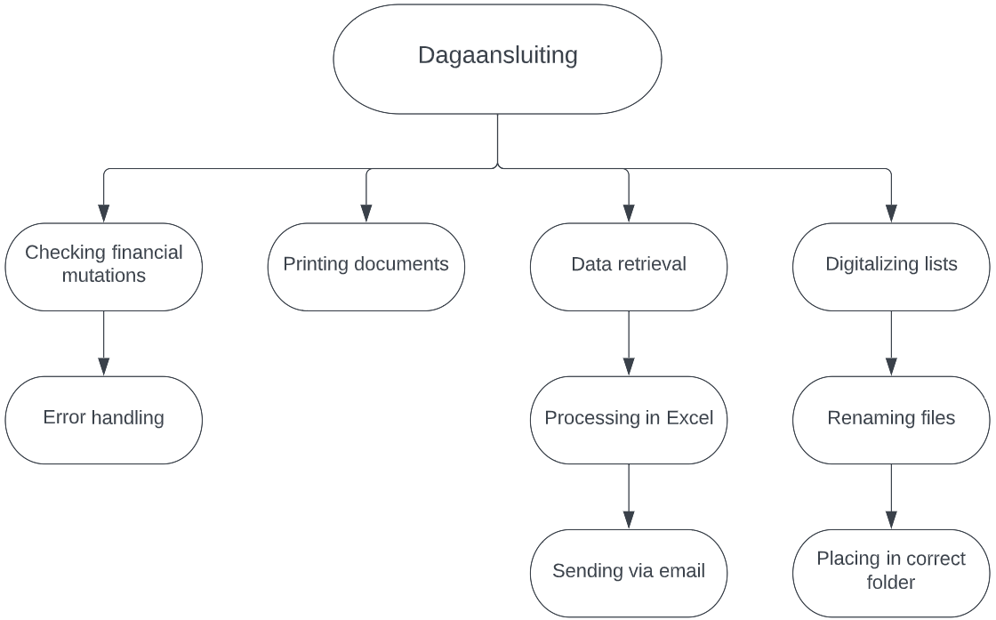
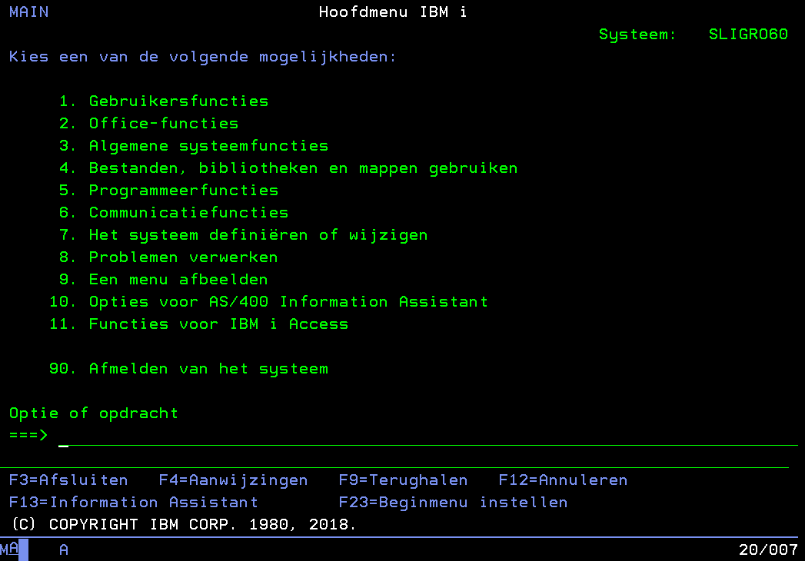
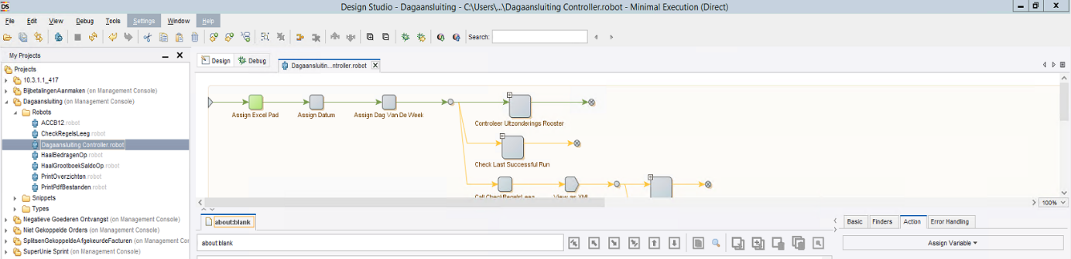
RPA bij Sligro
AS400 (systeem uit 1980)
Robot Dagaansluiting -> automatiseert proces voor de financiele afdeling

Slide 7

Demo

Slide 8
Voor- en nadelen
Huidige manier:
+ Gebruikersvriendelijke design studio
+ Visueel programmeren
- Niet genoeg error handling
- Gebonden aan een software leverancier
Alternatieve manier:
+ Flexibele software
+ Programma binnen eigen beheer
- Complexiteit
- Afhankelijkheid van interne experts
€18.000 jaarlijks
€ 3,500 per proces
€241 jaarlijks
€ 5,780 per proces

Slide 9
Conclusie en reflectie
Conclusie:
Alternatieve manier van Robotic Process Automation is mogelijk
Onderzoek draagt bij aan de toekomst van RPA
Reflectie:
Positief resultaat ondanks limitaties
Professionele ontwikkeling

Slide 10

Vragen?

